Slide 1
Chapter4
정답

Slide 2
A. 데이터 수집
데이터 프레임을 직접 입력하는 방법으로 옳은 것은? 2
변수 = 값 형태로 데이터를 생성
c( ) 함수로 값을 각 변수에 할당
xmlToDataFrame( ) 함수로 값을 변수에 할당
실행 결과는 print( ) 함수로 확인
외부 데이터를 가져오는 함수를 파일 형식에 맞게 연결하기
read.table( ) e ● a● data.csv
Read.csv( ) a ● b● data.xlsx
Read_excel( ) b ● c● data.json
xmlToDataFrame( ) d ● d● data.xml
fromJSON( ) c ● e● data.txt
2

Slide 3
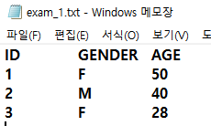
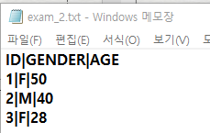
A. 데이터 수집
다음 코드의 빈칸을 채워서 C:/Rstudy/약자_chapter4/약자exam_1.txt 데이터의 3행까지 변수명을 지정하여 exam로 가져오는 코드 완성하기
다음 코드의 빈칸을 채워서 C:/Rstudy/약자_chapter4/약자exam_2.txt 데이터의 구분자가 | 일 때 exam2로 가져오는 코드 완성하기
다음 코드의 빈칸을 채워서 엑셀을 가져오는 함수가 있는 패키지를 설치하고 로드하는 코드 완성하기
exam <- read.table(“약자exam_1.txt", nrows = 3, encoding = "EUC-KR", fileEncoding = "UTF-8")
View(exam)
exam <- read.table(“약자exam_2.txt", sep = “|“, encoding = "EUC-KR", fileEncoding = "UTF-8")
View(exam)
install.packages('readxl')
library(readxl)
3

Slide 4
A. 데이터 수집
약자data_1.xlsx이름의 엑셀 파일을 만들어서 두번째 SHEET에 다음 내용을 추가한 후, 다음 코드의 빈칸을 채워서 C:/Rstudy/약자_chapter4/약자data_1.xlsx 데이터의 두 번째 시트에 있는 데이터를 불러오는 코드를 완성하기
다음 빈칸을 채워서 JSON 파일을 가져오는 함수가 있는 패키지를 설치하고 로드하는 코드를 완성하기
read_excel("C:/Rstudy/약자_chapter4/약자data_1", sheet = 2)
install.packages("jsonlite")
library(jsonlite)
4

Slide 5
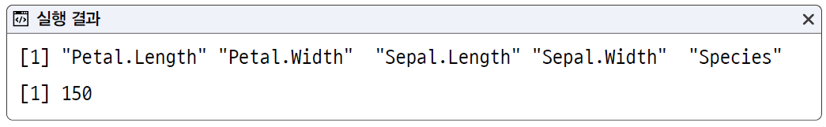
B. 데이터 관측
다음 코드의 빈칸을 채워서 iris 데이터 세트를 불러오는 코드 완성하기
iris 데이터 세트의 컬럼명을 확인하고 관측치 개수를 구하는 코드를 작성하여 실행 결과처럼 출력하기
다음 빈칸을 채워서 iris 데이터 세트의 Sepal.Length 변수의 1사분위수와 4사분위수를 구하는 코드를 완성하기
(iris)
data (iris)
(iris) (iris)
ls (iris)
nrow (iris)
quantile (iris$Sepal.Length, probs = 0.25 )
quantile (iris$Sepal.Length, probs = 1 )
5

Slide 6
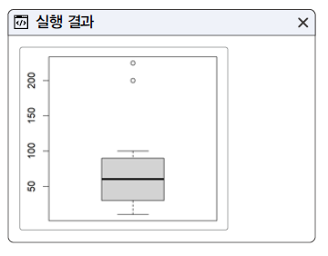
C. 그래프 그리기
다음 데이터를 활용하므로 문제를 풀기 전 데이터를 먼저 생성
빈칸을 채워서 y1 데이터를 실행 결과처럼 출력하기
y1 <- c(10, 15, 20, 30, 40, 50, 55, 66, 77, 80, 90, 100, 200, 225)
y1 <- c(10, 15, 20, 30, 40, 50, 55, 66, 77, 80, 90, 100, 200, 225)
boxplot(y1)
6

Slide 7
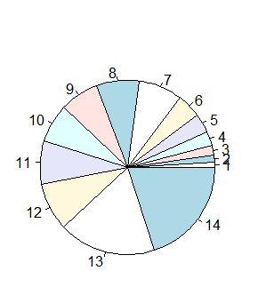
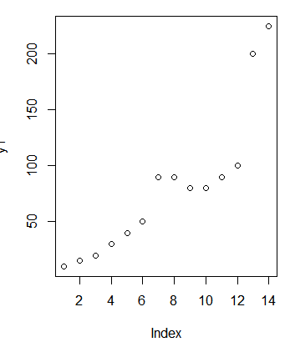
C. 그래프 그리기
빈칸을 채워서 y1 데이터를 실행 결과처럼 출력하기
빈칸을 채워서 y1 데이터를 실행 결과처럼 출력하기
# 파이차트 그리기 pie(y1)
CODE
plot(y1)
7

Slide 8

D. 종합
1.
examksj<- read_excel("KSJdata_1.xlsx", sheet = 2) > examksj
2
3 # 분산과 표준편차 구하기
var(examksj$Age)
sd(examksj$Age)
4 # 첨도와 왜도 구하기
kurtosi(examksj$Age)
skew(examksj$Age)

Slide 9
5# 빈도 분포를 구하고 막대 그래프 그리기
dist_GENDER <- table(examksj$Age)
dist_GENDER
barplot(dist_GENDER)
6
hist(examksj$Age)
7
plot(x = examksj$Tel, y = examksj$Age)

